Slide 1
Etapa 1
Validación inicial de hardware
y plataforma electromecánica
1
CAD / 3D
Del diseño CAD a la primera plataforma física gobernada por firmware
2
Hardware
3
6 V directo
RESUMEN DE LA ETAPA
Primero se validó la física: diseño 3D, montaje, selección de componentes y prueba directa del N20 a 6 V. Luego se integró el hardware y se desarrolló un primer firmware monolítico para mover, medir y observar el sistema.
4
Firmware
5
Ensayo PWM
Resultado: plataforma operativa + primer aprendizaje de control.
Materias: Sistemas de Representación · Electrónica I/II/III · Automatización · Fundamentos de Programación · Programación Avanzada · Sistemas de Control · Proyecto Final
esp32-motorized-door-controller
Etapa 1 · 1

Slide 2
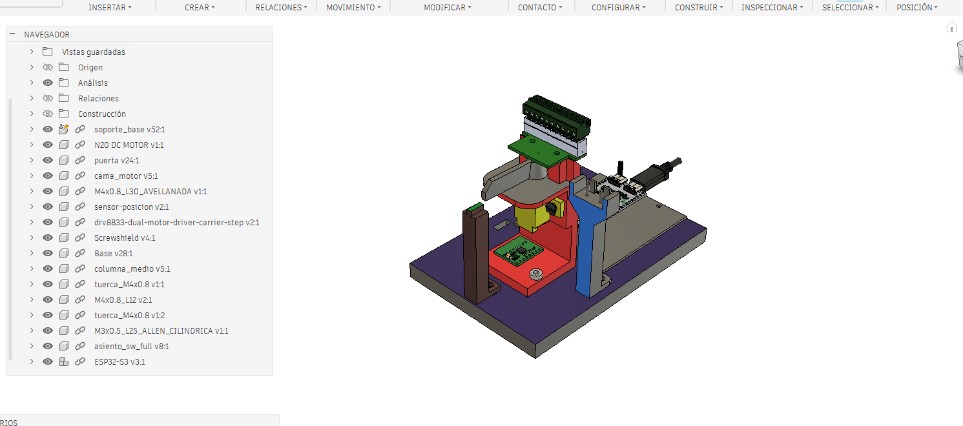
1. Diseño mecánico previo
El primer riesgo era que el mecanismo simplemente no pudiera moverse
HITO MECÁNICO
Motor centrado + mecanismo libre + puerta/aguja montable
• Modelado de base, soporte de motor, puerta, sensor, switch y fijaciones.
• El amure y el centrado son críticos: una desalineación agrega rozamiento y esfuerzos laterales.
• La impresión 3D permite iterar rápido, pero cada cota crítica debe validarse sobre el montaje real.
Ensamblaje CAD utilizado para verificar posiciones, soportes, amure del motor y espacio para los componentes.
Materias: Sistemas de Representación · Modelado/Fabricación 3D · Automatización
esp32-motorized-door-controller
Etapa 1 · 2

Slide 3
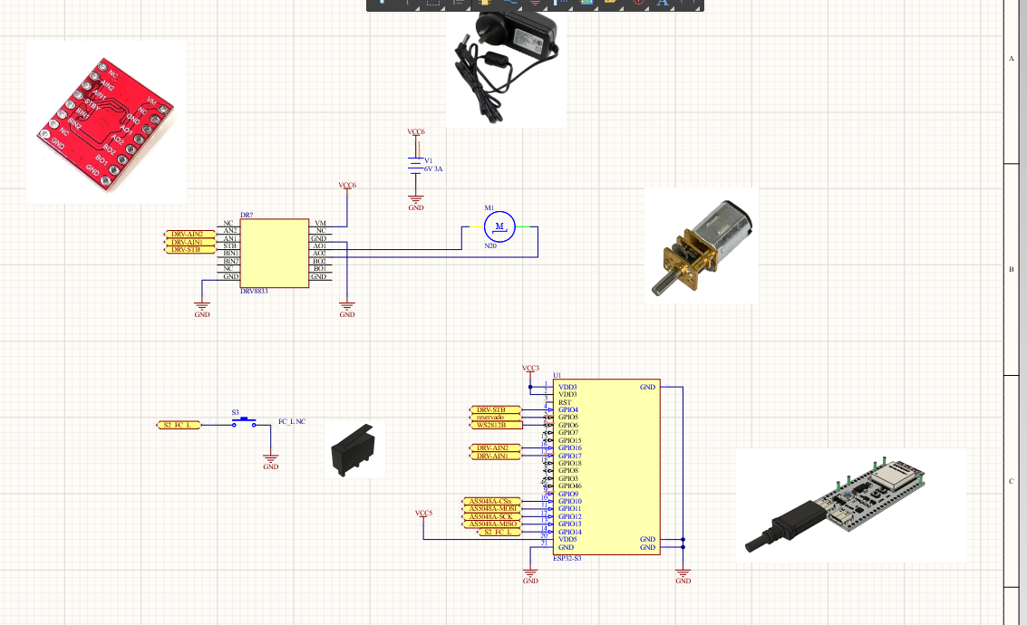
2. Hardware y esquemático completo
Probar por partes no significa diseñar sin una arquitectura documentada
BUENA PRÁCTICA
• ESP32-S3 + DRV8833 + motor N20 6 V.
• AS5048A para posición absoluta y final de carrera como entrada adicional.
• Fuente de 6 V y masa común documentadas desde el inicio.
• El montaje con módulos es prototipo; el esquemático es la base del futuro PCB del producto.
Esquemático de referencia: incluso usando módulos comerciales, conviene documentar la arquitectura completa.
Materias: Electrónica I, II y III · Sistemas de Representación · Proyecto Final
esp32-motorized-door-controller
Etapa 1 · 3

Slide 4
3. BOM aproximado de la plataforma inicial
Lista preliminar obtenida del ensamblaje 3D y del esquemático
Mecánico
Electrónico
Integración
• Base y soporte principal
• Cama de motor
• Puerta / aguja
• Soporte de sensor
• Asiento de switch
• Fijaciones M3 / M4
• ESP32-S3 Dev Module
• DRV8833
• Motor N20 6 V
• AS5048A
• Final de carrera
• Fuente 6 V
• Screw shield / adaptador
• Cableado
• Tira WS2812B prevista
• Tornillería
• Conectores
• Elementos impresos 3D
El BOM todavía no es de producción: sirve para documentar la plataforma y detectar dependencias tempranas entre mecánica, electrónica y montaje.
Materias: Electrónica I/II/III · Sistemas de Representación · Automatización · Proyecto Final
esp32-motorized-door-controller
Etapa 1 · 4

Slide 5
4. Primera condición de validación
Antes del firmware: demostrar que el conjunto mecánico realmente funciona
1
2
3
4
5
Imprimir y montar
N20 a 6 V
Girar ambos sentidos
Montar puerta/aguja
Integrar electrónica
Condición de avance
El motor debe quedar centrado, girar libremente en ambos sentidos y transmitir el movimiento a la puerta sin interferencias críticas.
Esta prueba parece simple, pero descarta un riesgo capaz de invalidar todas las etapas posteriores.
Materias: Automatización · Sistemas de Representación · Electrónica I/II/III · Proyecto Final
esp32-motorized-door-controller
Etapa 1 · 5

Slide 6
5. Primer firmware monolítico
Una herramienta de validación física, no todavía una arquitectura de producto
IDEA CENTRAL
loop() real simplificado
Un único .ino, sin capas ni abstracciones de dominio.
void loop() {
readSerialCommands();
if (autoMoveActive) {
updateAutoMove();
return;
}
checkMotorTimeout();
if (streamEnabled &&
millis() - lastStreamMs >= STREAM_PERIOD_MS) {
lastStreamMs = millis();
readSensorDegMeasured(false);
printSensor();
}
}
• Motor, sensor, comandos Serial, posiciones, diagnóstico y control automático conviven en el mismo archivo.
• Los “estados” aparecen mediante enums, flags y funciones; no existe una FSM central formal.
• Se utilizó asistencia de Codex para acelerar la iteración; la validación real se hizo sobre el hardware.
• Es apropiado para probar rápido. Se vuelve costoso de mantener cuando el producto empieza a crecer.
Lectura: el loop coopera; durante el automático ejecuta una actualización periódica y vuelve a iterar.
Materias: Fundamentos de Programación · Programación Avanzada · Automatización
esp32-motorized-door-controller
Etapa 1 · 6

Slide 7
6. Flujo funcional del firmware monolítico
Representación didáctica de estados implícitos; no es una FSM formal por switch-case
PULSO
LEFT
cmd f/F
timeout / stop
AUTO
FINISH
tolerancia / cruce
Estado implícito
IDLE /
LISTO
cmd 1/2/3
AUTO
START
elige dirección
AUTO
ACTIVO
autoMoveActive
motorState
autoDirection
SETUP
cmd r/R
FC_L / timeout /
stall / x
timeout / stop
PULSO
RIGHT
AUTO
CANCEL
cada ~5 ms
leer sensor → error → condiciones
Materias: Programación Avanzada · Fundamentos de Programación · Automatización
esp32-motorized-door-controller
Etapa 1 · 7

Slide 8
7. Qué representa este primer firmware
La falta de abstracciones es deliberada: primero validar; después organizar
SIRVE PARA
NO RESUELVE
• Probar motor, sensor y comandos rápidamente.
• Medir el comportamiento real del mecanismo.
• Aislar si un problema es físico, eléctrico o de software.
• Crear una baseline funcional antes de refactorizar.
• Separación clara entre motor, sensor, control y producto.
• Escalabilidad al sumar LED, configuración persistente y app.
• Reutilización sencilla de componentes.
• Trazabilidad de responsabilidades cuando el sistema crece.
Decisión de I+D: no descartar lo que funciona; conservarlo como baseline y evolucionar sobre evidencia.
Materias: Programación Avanzada · Proyecto Final · Automatización
esp32-motorized-door-controller
Etapa 1 · 8

Slide 9
8. Ensayo v3.1: PWM fijo y carga
El problema deja de ser “mover un motor” y pasa a depender de la planta física
PWM FIJO
EFECTO DE CARGA
Una sola perilla parece simple…
La carga cambia la dinámica; no simplemente “empeora”
PWM 65
3 stalls · no confiable en LEFT
Carga
Mov.
Stalls
Error prom.
Error máx.
0 g
12
0
2.51°
4.00°
PWM 70
mínimo confiable sin carga
2 g
18
2
1.80°
3.65°
PWM 75
llega, pero aumenta el sobrepaso
8 g
10
1
1.41°
3.30°
PWM 80
más sobrepaso; no mejora precisión
La carga puede reducir el sobrepaso en algunos recorridos y, al mismo tiempo, aumentar el riesgo de no arrancar.
No existe un único PWM que garantice arranque, precisión y robustez en todas las condiciones.
Fuente técnica: informe de ensayo v3.1.
Materias: Sistemas de Control · Automatización · Proyecto Final
esp32-motorized-door-controller
Etapa 1 · 9

Slide 10
9. Qué demostró la instrumentación
El sistema detecta el objetivo a tiempo; el error final aparece después del corte
5000 µs
5002–5006 µs
~31 µs
38–44 µs
Período de control
Muestra máx.
Lectura AS5048A
Cálculo/control
Se cumple el ciclo nominal
Variación temporal muy baja
SPI rápido frente al ciclo
Muy por debajo de 5 ms
decision_error_deg
Conclusión: no hay evidencia de pérdida de posición por CPU, SPI ni Serial. El problema dominante es mecánico/dinámico.
EVIDENCIA CLAVE
cerca del target
final_error_deg
puede quedar desplazado
Fuente técnica: informe de ensayo v3.1 — mediciones de muestreo, sensor, control y error final.
Materias: Sistemas Embebidos · Electrónica · Sistemas de Control · Proyecto Final
esp32-motorized-door-controller
Etapa 1 · 10

Slide 11
10. Decisión de continuidad
Antes de modularizar: conservar la baseline y probar una mejora de control por vez
1
2
3
4
Baseline v3.1
Boost de arranque
Llegada con menos energía
PD/PID
PWM fijo medido
y conservado
PWM alto por
un tiempo breve
Reducir PWM /
pre-corte o frenado
Realimentación con
AS5048A
La v3.1 confirma que el problema ya no es de lectura ni de muestreo, sino de control dinámico. La siguiente evolución debe cambiar una sola variable, medir el efecto y conservar siempre la baseline funcional.
Criterio del informe: “antes de modularizar”, ensayar una v3.2 mínima con una única mejora de control.
Materias: Proyecto Final · Sistemas de Control · Programación Avanzada · Automatización
esp32-motorized-door-controller
Etapa 1 · 11

Slide 12
11. La experiencia también forma parte del método
Los datos son necesarios; saber qué observar y qué pregunta hacer también.
IDEA CENTRAL
DEL SÍNTOMA A LA DECISIÓN
Estas conclusiones no aparecen solas.
Surgen de un recurso técnico entrenado que puede relacionar lo que observa con PWM, puente H, firmware y dinámica mecánica.
OBSERVAR
INTERPRETAR
HIPÓTESIS
MEDIR
DECIDIR
• La experiencia orienta qué variable conviene medir.
• El conocimiento previo permite formular hipótesis útiles.
• La prueba controlada transforma la intuición en evidencia.
El instrumento entrega datos.
El criterio técnico decide qué significan y qué prueba sigue.
La experiencia no reemplaza la medición: ayuda a convertirla en conocimiento de ingeniería.
Materias: Proyecto Final · Sistemas de Control · Electrónica · Programación Avanzada · Automatización
Etapa 1 · 12

